Slide 1
AIエージェント導入関連の状況報告
2025/12 基シス1G

Slide 2
はじめに
ご報告
  BPSのn8n導入状況説明、デモ
  12月までの内製化状況
  ‐内製化部隊の社員の増強と育成計画策定状況
頭出し
  以下の内容を含みますが、詳細検討中のため来週以降別途起案します。
  ここまでの学びとして、大規模なAIエージェント展開をするために必要と考える機能があり、
  LinkX Japan社を正式に中・長期的な開発パートナーとしたい。
  ・今後のAzure利用に伴い、 MSからAzureAccelerateというMSによるベンダー費用負担のプラン提案あり。
  進め方を相談したい。

Slide 3
Agenda
BPS導入状況について
  n8nのBPS導入状況について（１/２）
  n8nのBPS導入状況について（２/２）
  BPSのn8nデモ
内製化状況と今後の見通しについて
  12/末の現状の内製化状況
  大規模なAIエージェント展開に伴う必要な領域について
  参考：パートナー実力値
  参考：LinkX Japan社のノウハウとRの構築実績
今後のアクション
  進め方について
Appendix①：AIエージェントの内製化部隊のリソース計画
  前提：1業務にかかるn8nの内製工数のイメージ
  リソース計画初期フェーズ
  リソース確保プラン
  採用チャネルごとの進め方
Appendix②：MSからのAzureAccelerateプランの提案
  AzureAccelerateとは
  MS 岡嵜常務とのご面談について

Slide 4
BPS導入状況について

Slide 5
n8nのBPS導入状況について（１/２）
BPSの請求・支払業務を分析した結果、“RPA処理準備・実行”フェーズの20件の請求処理において、
20分の手作業（ExcelVBAや登録ファイル準備）＋30分のRPA処理(ConcurInvoice＋活文登録処理)がかかっていることが判明した。
上記に対し、n8nを導入することで、手作業の処理をなくし、最大500件のConcurInvoice処理を約2～3分で完結できる見通しが立った。
現在大規模な並列処理のテストを行いつつ、残課題である活文の連携（Azure⇔Durandal）を進めている。
BPS
業務
ASIS
請求書受領
請求書提出
請求書チェック・WS入力
Concur登録処理
結果確認
請求書取得/
共有フォルダ格納
AppSheet提出
GASによる
スプシ書き込み
支払依頼WSの
一次チェック
支払依頼WSの
二次チェック
支払依頼WSの
RPA用前処理
ファイル移動/
ExcelVBA準備
RPA実行
支払依頼WSへ
結果の転記
支払WSの確認...
システム化
自動化
自動化
自動化
AI
エージェント化
TOBE
請求書受領
請求書提出
請求書チェック・WS入力
AIエージェントによる処理
結果確認
リードタイム短縮
請求書取得/
共有フォルダ格納
AppSheet提出
GASによる
スプシ書き込み
支払依頼WSの
一次チェック
支払依頼WSの
二次チェック
支払依頼WSを基に処理実行
支払依頼WSへ
結果の転記
支払WSの確認...
システム化
自動化
自動化
自動化

Slide 6
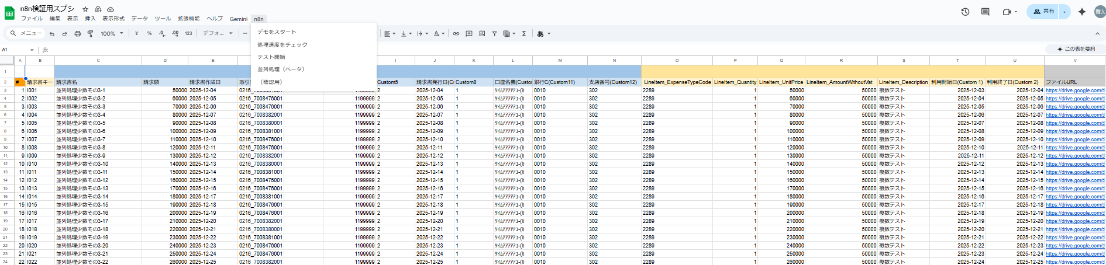
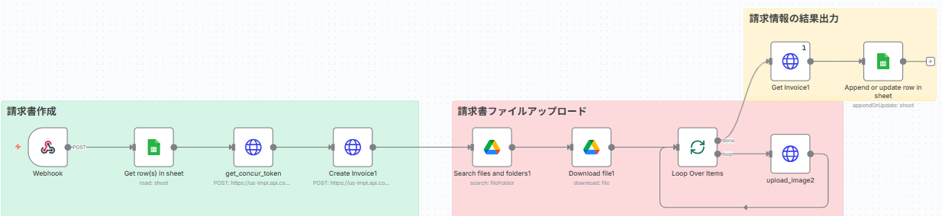
n8nのBPS導入状況について（２/２）
BPSのConcur登録において、n8nを導入し20件の請求処理約40～50分が500件で約3分（完全自動化）にできた。
引き続き残課題の活文連携を進め、12月中に正式にn8nの導入をBPSと合意する。
スプレッドシート（請求情報の登録元）
Concur登録処理
ASIS
GAS
RPA登録専用ExcelVBA①準備
UIPath処理/
ExcelVBA①実行
UIPath結果確認/ ExcelVBA②処理
スプレッドシート
手動更新
自動化
20件の請求処理で約40～50分
TOBE
GAS
n8n
500件の請求処理で約3分（活文連携は未実装）

Slide 7
BPSのn8nデモ
実機にてデモを行います。
Demo

Slide 8
内製化状況と今後の見通しについて

Slide 9


12/末の現状の内製化状況
内製化メンバーにて、AIエージェント（n8n）構築とAIエージェント導入に必要な業務分析はできる状態にはなった。
継続してBPS以外の他領域の業務分析とAIエージェントの構築を進めている。
今後の対応案件数予定と増員計画を策定中。（Appendix①）
業務・運営領域
AIエージェント・アーキテクチャ領域
AIエージェント対象業務を増やしていく
BPS：請求・支払業務
経理：OS領域の業務
財務：標準プロセス関連の業務
顧客管理：マスター登録・名寄せ関連の業務
法務：ナレッジ検索関連の業務
：
n8n×AzureサービスによるAIエージェントを増やしていく
請求・支払業務エージェント
OS領域の業務エージェント
標準プロセス関連の業務エージェント
マスター登録・名寄せ関連の業務エージェント
ナレッジ検索関連の業務エージェント
：

Slide 10


大規模なAIエージェント展開に伴う必要な領域について
ここまでの学びとして、大量構築状態となったときに、分析改善から次のターゲットを決めて行くPDCAサイクルが必要では無いか、
と想定している。
業務やシステムのデータ管理や分析・改善をプロセスとして組み込むため、この管理の仕組みを取り込みたい。
‐有識者の知見が必要になるため、LinkX社と協業したいと考えており、来週詳細持ち込み予定。
業務・運営領域
AIエージェント・アーキテクチャ領域
AIエージェント対象業務を増やしていく
BPS：請求・支払業務
経理：OS領域の業務
財務：標準プロセス関連の業務
顧客管理：マスター登録・名寄せ関連の業務
法務：ナレッジ検索関連の業務
：
n8n×AzureサービスによるAIエージェントを増やしていく
請求・支払業務エージェント
OS領域の業務エージェント
標準プロセス関連の業務エージェント
マスター登録・名寄せ関連の業務エージェント
ナレッジ検索関連の業務エージェント
：
P
D
人
システム
分析・改善領域
データ・アセット領域
A
大量のデータの可視化・分析を行い業務改善を進める
請求・支払業務分析・改善
OS領域の業務分析・改善
標準プロセス関連の業務分析・改善
マスター登録・名寄せ関連の業務分析・改善
ナレッジ検索関連の業務分析・改善
：
AIエージェントの数に伴い利活用できるデータを増やしていく
請求・支払業務データ
OS領域の業務データ
標準プロセス関連の業務データ
マスター登録・名寄せ関連の業務データ
ナレッジ検索関連の業務データ
：
C

Slide 11
参考：パートナー実力値
ここまでNRI（ラボ）、LinkX社と協業してきたが、実力値は下記の通り。
みずほ銀行やSoftbankで実績があるAI業界の注目スタートアップのLinkX Japan社に軍配が上がっている状況。
※みずほ銀行との記事
※Softbankとの記事
凡例 ◎：期待以上 〇：期待通り（orやや期待外れ） △：正確な指示とフォローが必要
# | 領域 | 評価項目 | NRI | LinkX | 補足
1 | AIエージェント・ アーキテクチャ | n8nの高度実装力 | 〇 | ◎ | NRI：基本的な実装力は問題ないが、開発担当が2～3年目程度の印象。 LinkX：自社の運用や開発実績など、実務適用に必要なポイントを詳しく説明できる水準。
2 |  | AI/LLMエンジニアリング力 | 〇 | ◎ | NRI：基本的な知見はありそうだが、目新しいAIの独自知見はなさそう。 LinkX：MSやGoogle含めてAIの最新知見をキャッチできる仕組みがあり、独自ノウハウあり。
3 |  | Azureインフラ設計・構築力 | △ | ◎ | NRI：インフラはAibaba上にn8nを構築しているため、Azureの知見はなし。 LinkX：Azure含めMS全般のインフラやサービスの知見は非常に高い。 ※LinkX代表の坂本さんのMicrosoftのMVPプロファイル
4 | データ・アセット | データベース設計・構築 | 〇 | ◎ | NRI：基本の設計や構築はできそうだが、AIに適したDB知見は怪しい印象。 LinkX：独自のDBのベクトル化の開発実績もあり、AIに適したDBの設計・構築が可能。
5 |  | データ管理システムの設計・構築 | △ | ◎ | NRI：AIエージェントに適したデータ管理システムの構築実績は無し。 LinkX：AIエージェントのデータ管理に特化した独自のシステムを構築・運用の実績あり。 ※LinkX社のR構築実績
6 |  | ガバナンス・監査 | 〇 | △ | NRI：大手？の顧客にn8nを導入しているため、機密データの管理はできていそうな印象。 LinkX：顧客環境にn8nの構築を行った実績がないため、R側できちんと推進する必要あり。
7 | 分析・改善 | n8nデータの可視化・分析 | △ | ◎ | NRI：n8nのデータベース構造の理解まではできていない印象。 LinkX：独自のn8nデータ可視化の仕組みやダッシュボード開発の実績あり。
8 |  | 業務データの可視化・分析 | 〇 | 〇 | NRI：一般的なBIツール構築や開発、および業務に必要なスキーマ定義の実績などはある認識。 LinkX：同上
9 | その他 | コミュニケーション | △ | 〇 | NRI：開発者が中国の方しかいない？ということで内部や外部でミスコミュニケーションが発生。 LinkX：代表の坂本さんとは問題なくやり取りができ、意思疎通は全く問題ない印象。
10 |  | 開発パフォーマンス | △ | ◎ | NRI：Rとの環境差異もあるが、依頼された内容以外の実装も行っており、開発速度は遅い。 LinkX：依頼された内容以上の結果を出し、R独自のMS環境での開発も納期通り必達。

Slide 12
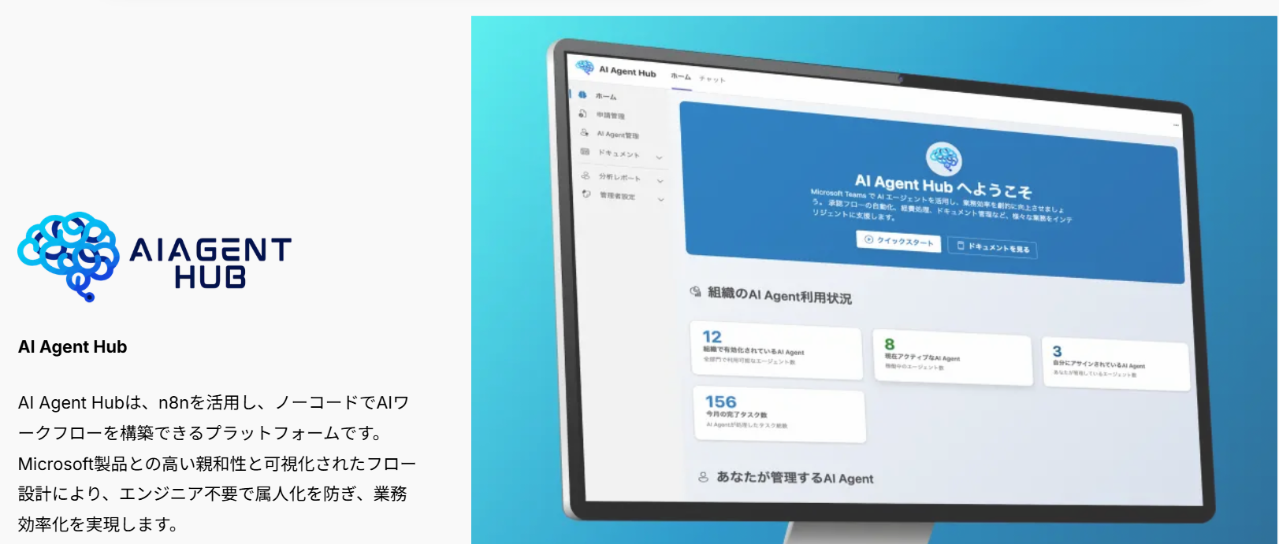
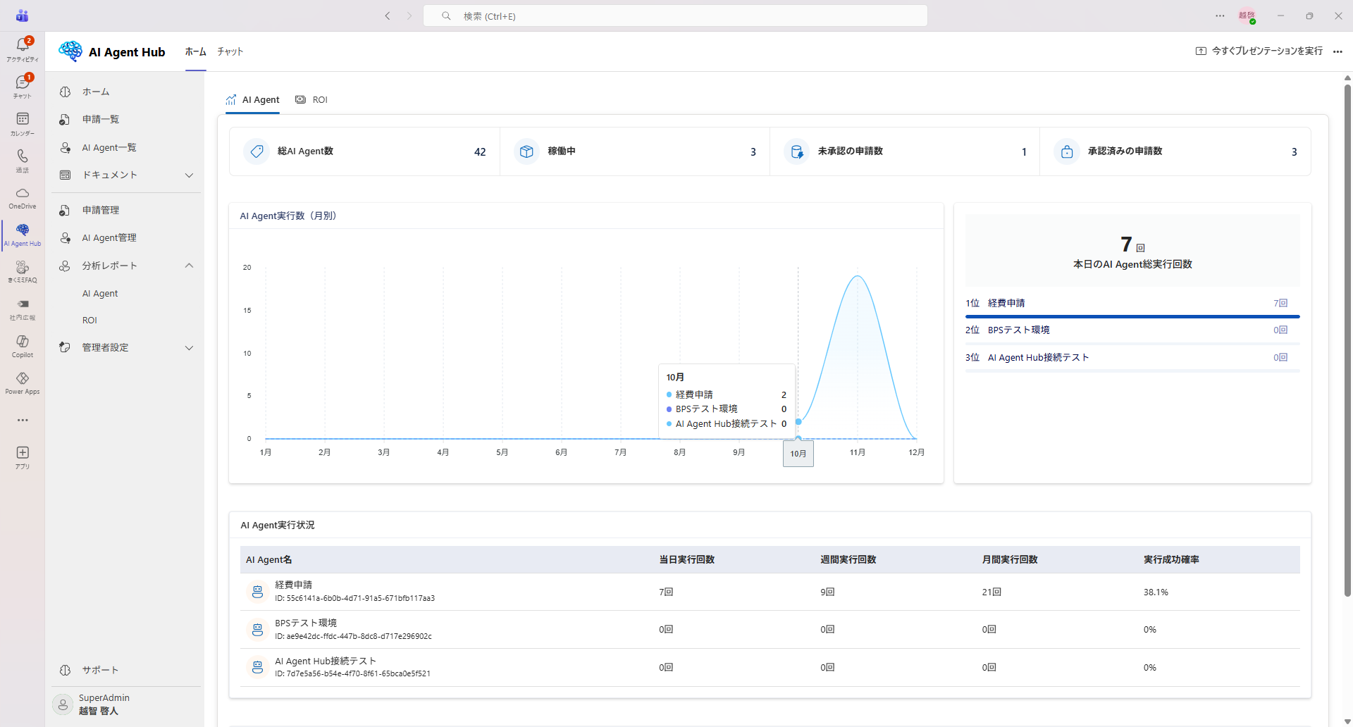
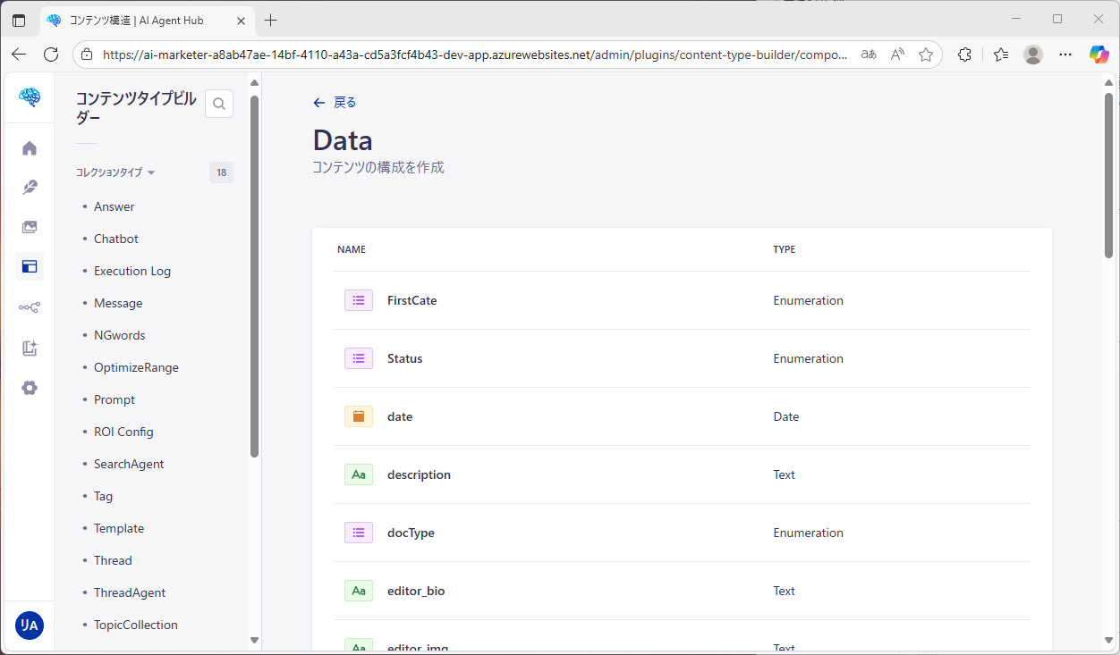
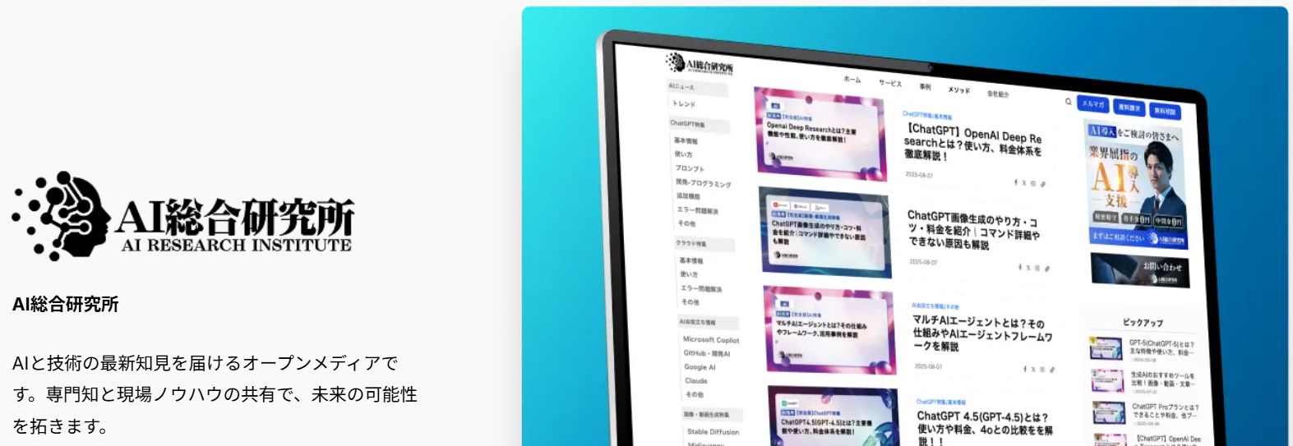
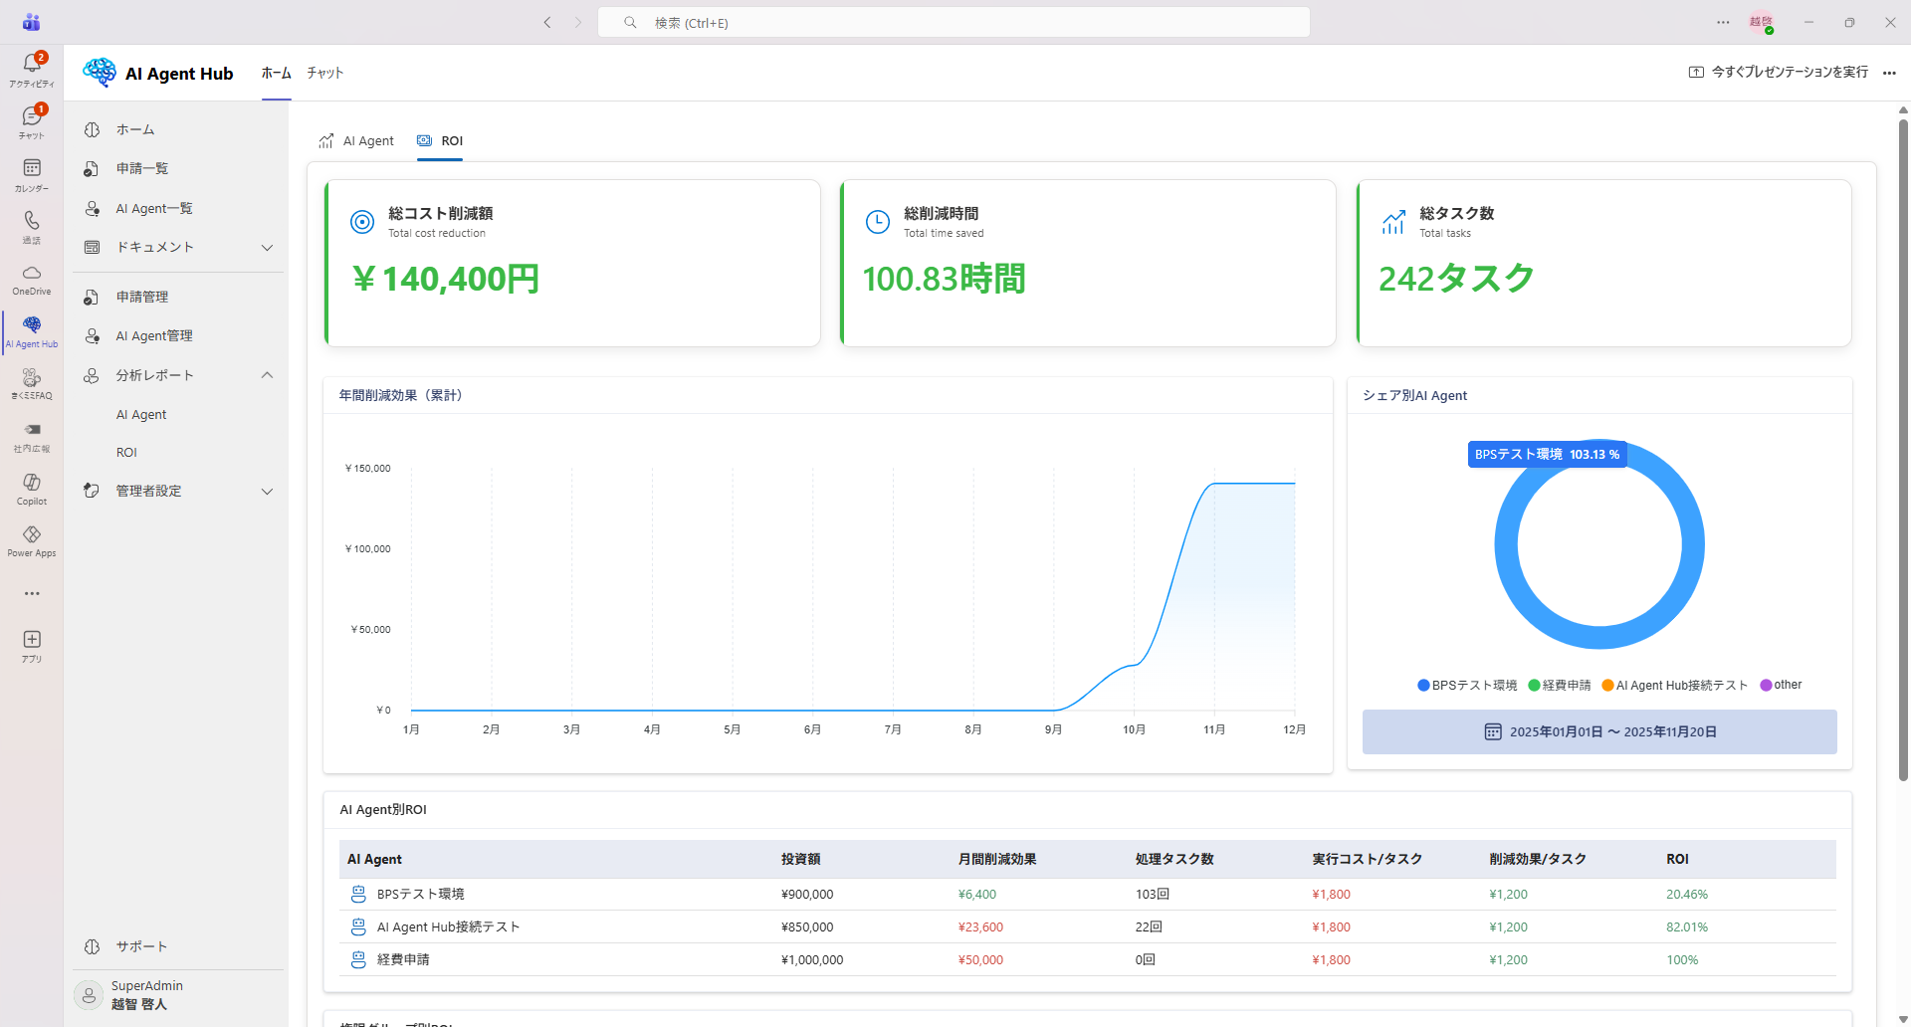
参考：LinkX Japan社のノウハウとRの構築実績
LinkX社のノウハウとRでの開発実績は以下の通り。
LinkX社のノウハウ ※HPリンク
RのAzure環境に構築したAIエージェント管理のためのシステム群
AIエージェントHUBというn8n活用プラットフォーム
AIエージェントの稼働率管理画面（Teams）
AIエージェントのスキーマ管理システム
AI総合研究所というオープンメディアでAIの最新知見を発信
AIエージェントののROI管理画面（Teams）

Slide 13
今後のアクション

Slide 14
進め方について
直近の話
BPSおよび他部署のAIエージェントの導入推進
LinkX社との中・長期での契約の継続
今後の話（頭出しのみ）
内製化メンバー（社員）の増員と教育
  今後AIエージェントを大規模に増やす場合に必要なリソース計画を立てているため、社員の増強を早期に図りたい
  ※詳細は内製化部隊のリソース計画を参照
Microsoftからの提案
  今後のn8nを中心としたAzureリソース利用に伴い、ベンダー費用をMSが負担するという提案（RとMSのトップ同士の会談？）に対するアクションを検討したい
  ※詳細はAzureAccelerateプランの提案を参照

Slide 15
Appendix①：AIエージェントの内製化部隊のリソース計画

Slide 16
前提：1業務にかかるn8nの内製工数のイメージ
約1時間の業務（BPS事例）をベースに、n8n構築を検討すると、初期フェーズでは約1人月の作業になる。
※n8nの機能の標準化が進めば、技術調査と構築工数は半減するイメージ
例）BPSのASIS業務（約1時間の作業）とn8n適用のTOBEフロー図
ASIS
請求書受領
請求書提出
請求書チェック・WS入力
RPA処理準備・実行
結果確認
■約1人月の作業（以下内訳）
エンジニア上流工程
業務分析：3人日
要件定義：2人日
エンジニア下流工程
技術調査：5人日
n8n構築：10人日
請求書取得/
共有フォルダ
格納
AppSheet提出
GASによる
スプシ書き込み
支払依頼WSの
一次チェック
支払依頼WSの
二次チェック
支払依頼WSの
RPA用前処理
ファイル移動/
ExcelVBA準備
RPA実行
支払依頼WSへ
結果の転記
支払WSの確認...
システム化
自動化
自動化
自動化
AI
エージェント化
TOBE
請求書受領
請求書提出
請求書チェック・WS入力
AIエージェントによる処理
結果確認
リードタイム短縮
請求書取得/
共有フォルダ
格納
AppSheet提出
GASによる
スプシ書き込み
支払依頼WSの
一次チェック
支払依頼WSの
二次チェック
支払依頼WSを基に処理実行
支払依頼WSへ
結果の転記
支払WSの確認...
システム化
自動化
自動化
自動化

Slide 17
リソース計画初期フェーズ
内製化に必要なリソース（社員のみ）のイメージは以下の通り。
※ミッションウェイト50%のイメージ
 | 2025年度 |  | 2026年度
 | 3Q | 4Q | 1Q | 2Q
小規模案件 1案件サイクル：0.5ヵ月 1案件工数：10人日
中規模案件 1案件サイクル：1ヵ月 1案件工数：20人日
教育・育成 育成サイクル：1.0ヵ月
案件必要人数 | 3人 | 4人 | 14人 | 24人
案件数 | 1件 | 6件 | 24件 | 44件
案件累積:7件
案件累積:31件
案件累積:75件
2人
10人
20人
経理OS案件
×3
経理OS案件
×20
経理OS案件
×40
2人
3人
経理OS案件
×2
4人
4人
BPS案件
※第一号
経理OS案件
×4
経理OS案件
×4
2人
顧客管理G案件
×1
1人
10人
10人
n8n教育
n8n教育など
n8n教育など

Slide 18
リソース確保プラン
現在確定しているAIエージェント化の内製は主に社員で行い、それ以外の不確実の高い案件は外部パートナーに委託する。
エンジニア（上流）：20名 |  | エンジニア（下流）：24名
10名 | ITコンサルパートナー | 10名 | 開発パートナー
 |  | 3名 | 開発経験者
 |  | 3名 | 開発経験者
10名 | ITコンサル経験者 or SE上流工程経験者 | 8名 | 開発経験者 or 素養のある人（若手）
44名
変動
外部パートナー10～20名
24名
固定
リクルート
外部採用
3名
公募
6名
基シス/PM部
/新経営
15名

Slide 19
採用チャネルごとの進め方
リクルート内のエンジニアの上流と下流工程の採用チャネルにおける詳細は以下の通り。
 | エンジニア上流工程 | エンジニア下流工程
採用チャネル | 自組織内 （基シス・PM部・新経営） | 自組織内 （基シス・PM部） | 社内公募 | 外部採用（中途）
獲得目的 | 社内業務知見の活用 部隊の早期立ち上げ | 部隊の早期立ち上げ | 専門性の獲得 技術レベルの底上げ
スキルセット要件 | 担当業務の深い知見 ITコンサルティング経験 既存システム理解 社内調整・PJ推進力 | 高い学習意欲 コミュニケーション力 論理的思考と自走力 ※開発経験不問だが素養は問う | コミュニケーション力 開発経験者 ※経験年数1年以上（目安） | コミュニケーション力 モダンな設計・開発経験者 ※経験年数3年以上（目安）
採用の進め方 | 藤原さんによる選抜 ミッション・役割の合意 | 廣瀬さん・越智で選抜 各GMとミッションすり合わせおよび合意形成 | 募集要項の作成 … | リファラル採用
必要人数 | 10人 | 8人 候補者（7名） 確定：蕪木/水上/マンスリ 未確定：長嶺/黒澤/越野/島 | 3～5人 | 1～3人

Slide 20
Appendix②：MSからのAzureAccelerateプランの提案

Slide 21
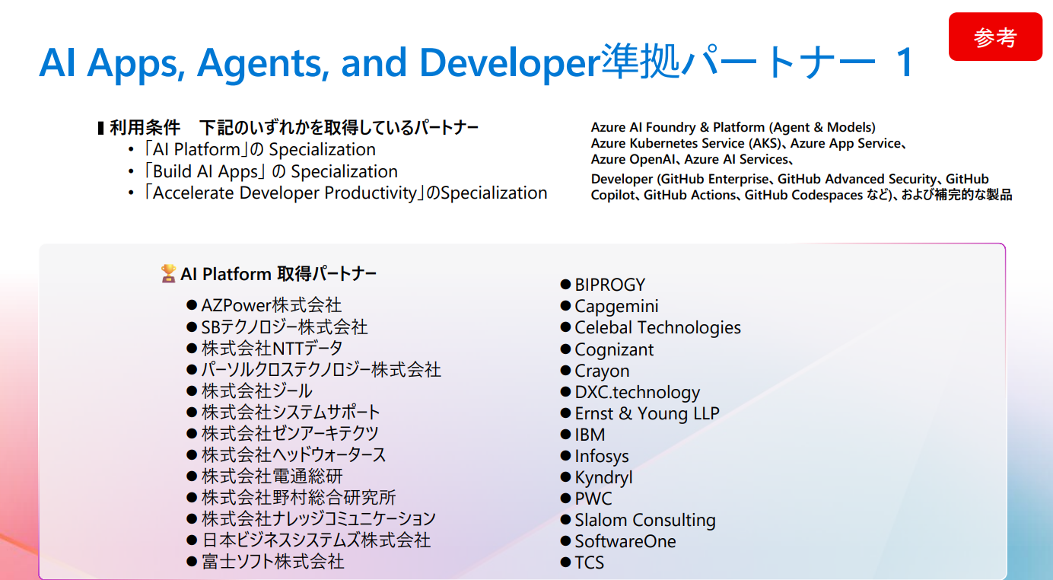
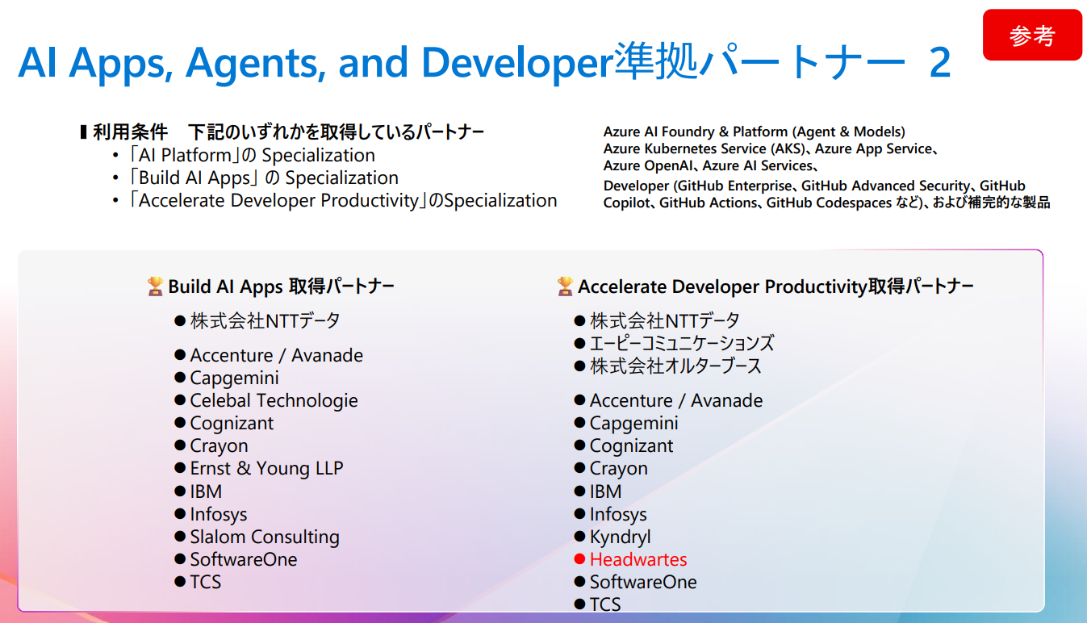
AzureAccelerateとは
■内容
将来的にAzureサービスを多く使用する予定のある企業に対し、ベンダー費用をMSが負担して早期にAzure環境の利用を促進するプラン。
ベンダーはMSの指定パートナーから選択（Rから要望やMSからの紹介などパートナーの選択方法は自由）。
ただし、MS担当営業からMSの岡嵜常務とRの吉澤常務との面談を希望。
■現在の状況
n8n導入において、AIエージェントが300以上導入されると、多額のAzureサービス利用が見込めるとRで試算済み。
その試算をもとに、MSの担当営業がMS内部で本プログラムの利用を申請した結果、利用は可能とのこと。
（将来的な利用金額はあくまで予測であり、コミットの必要はなしとのこと）
Rの契約元であるISUには共有済みになり、現在の契約の範囲外での話であれば利用することは問題ないとのこと。

Slide 22
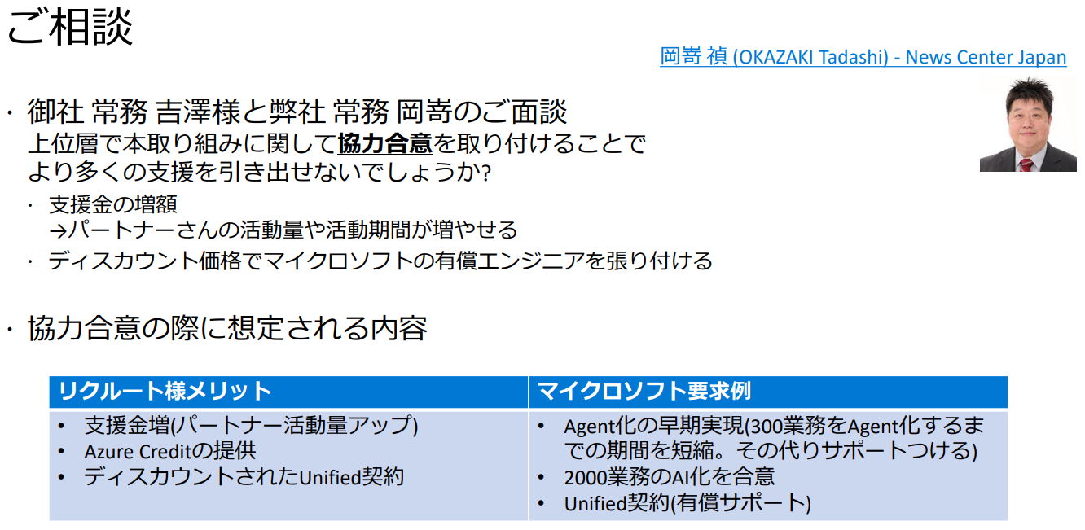
MS 岡嵜常務とのご面談について
AzureAccelerateプランの使用にあたり、MSの岡嵜常務と吉澤常務とのご面談を希望されています。

Slide 23
Appendix：最終的なAIエージェント・アーキテクチャのイメージ
AIエージェントのアーキテクチャはn8n×Azureをベースに構築する。
関連線
認証
アクセス（ユーザー）層
Teams
<アダプティブカード>
各種フロントエンド
<Web/Mobile>
AzureAPIManagement
<統一セキュリティ窓口>
可視化・分析層
中核・AIエージェント層
AzureWebApp
<Teams連携ロジック>
n8n on ContainerApps
<ワークフロー実行>
データ基盤層
AzureMonitor
<ログ分析>
データ基盤
<稼働ログ・案件データ>
管理ダッシュボード
<Teamsアプリ/PowerBI>
共通基盤層
改善・強化層
AzureEntraID
<認証・SSO>
CI/CD
<GitHub>
AzureOpenAI
<AIモデル>

